Slide 1
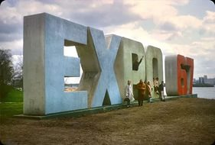
EXPO-1967
9”V” class
Korshenko Alina
Vdovkin Nikita

